Slide 1
Střední odborná škola a Střední odborné učiliště, Hradec Králové, Vocelova 1338, příspěvková organizace
Registrační číslo projektu: | CZ.1.07/1.5.00/34.0245
Číslo DUM: | VY_32_INOVACE_05_B _18
Tematická oblast: | Prvky ústředního topení
Téma: | Otevřená expanzní nádoba
Autor: | Ing. Václav Nepokoj
Datum vytvoření: | Listopad 2012

Slide 2
Anotace
Materiál je určen pro studijní obor MIEZ, předmět VYTÁPĚNÍ, inovuje výuku použitím multimediálních pomůcek – prezentace s názornými obrázky a schématy doplněných textem podporujícím výklad učitele.
Metodický pokyn
Materiál používá učitel při výkladu – pro větší názornost a atraktivnost výuky a zároveň jej mohou využívat žáci pro domácí přípravu na výuku.

Slide 3
Otevřená expanzní nádoba
Expanzní zařízení vychází z normy ČSN 06 0830
Udržuje příslušný tlak v otopné soustavě v nastavených požadavcích .
Zabezpečuje neubývání vody při jejím ohřevu, případně částečné doplnění při jejích ztrátách.
Základním prvkem expanzního zařízení je expanzní nádoba.
Expanzní nádoba může být dle propojení s atmosférou otevřená nebo uzavřená

Slide 4
Otevřená expanzní nádoba
Otevřená expanzní nádoba
Je beztlaková (je propojena s atmosférou a při ohřevu vody se nezvyšuje tlak).
Umísťuje se jako nejvýše položený článek otopné soustavy.
Potrubí vedené od kotle k expanzní nádobě se nazývá pojistné a nesmí být přerušeno žádnou uzavírací armaturou.
Používá se méně často v menších teplovodních soustavách.
Propojením s atmosférou dochází k pronikání vzduchu do vody (vznik koroze a zanášení armatur a rozvodu).

Slide 5
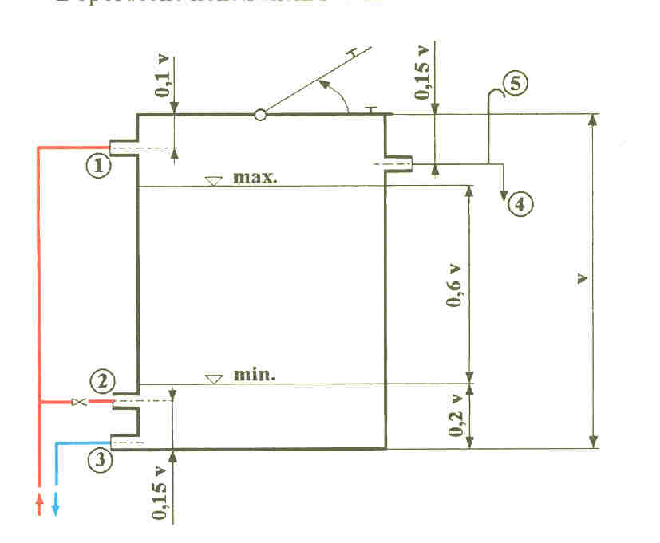
Otevřená expanzní nádoba
Otevřená expanzní nádoba
1 – hrdlo pojistného přívodního potrubí
2 – hrdlo zkratového potrubí
3 – hrdlo vratného pojistného potrubí
4 – přepad EN
5 – odvzdušňovací nástavec
max – maximální doporučená hladina vody v EN
min – minimální doporučená hladina vody v EN

Slide 6
Otevřená expanzní nádoba
V nevytápěném prostoru hrozí zamrznutí a proto je nutná izolace.
Přepad zajišťuje případný výtok při přehřátí topné vody.
Navýšení nákladů při zástavbě o zednické práce a cenu trubek.
Průběžně odvzdušňuje otopnou soustavu.
Stanovení expanzního objemu vychází z příslušné normy. Počítá se z hmotnosti vody v soustavě, jejího měrného zvětšení objemu při zahřátí s připočtením 30% rezervy.

Slide 7
Otevřená expanzní nádoba
Kontrolní otázky
Proč se používá expanzní nádoba?
Jakým způsobem je provedeno připojení otevřené expanzní nádoby?
Vyjmenujte nevýhody otevřené expanzní nádoby?
Na čem závisí její velikost?

Slide 8
Použité zdroje
Stanislav Tajbr Vytápění. Praha 2003 Sobotáles ISBN 80-85920-96-4
Pokud není uvedeno jinak, je použitý materiál z vlastních zdrojů.
Notes:
ko

